Slide 1
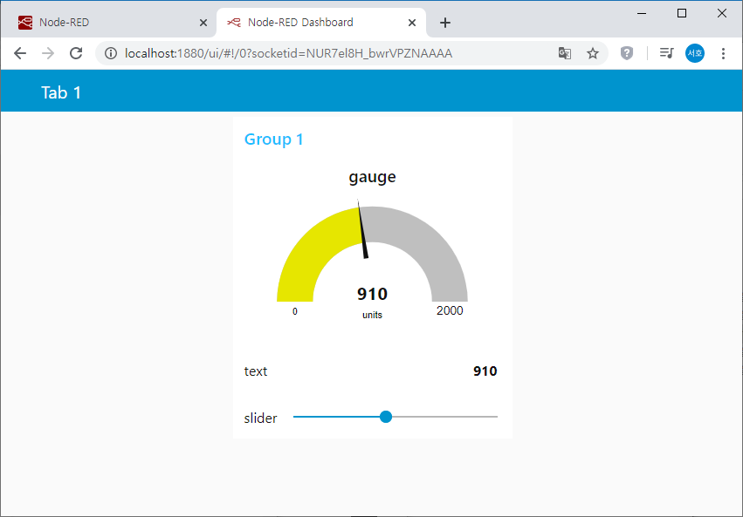
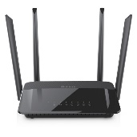

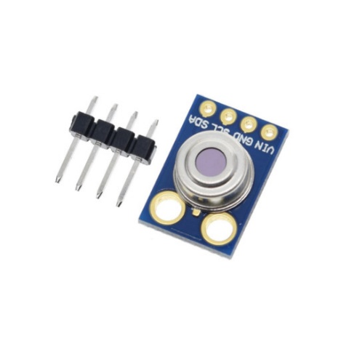

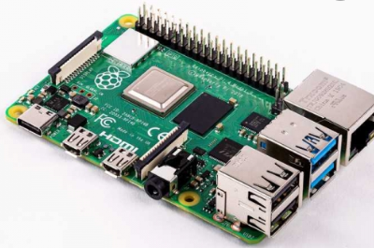

Web Browser
1 번째 검사자
당신의 체온은 36.5도
정상입니다.
네트워크
일정 체온 범위만 인식 :: 사람만 인식
비접촉식 적외선
온도 감지 센서
Node-RED
공유기(무선 LAN)
HTTP

